Slide 1
Challenge 2 & 3 Chapter 3
Muhammad nandaliyan rais al azizi

Slide 2
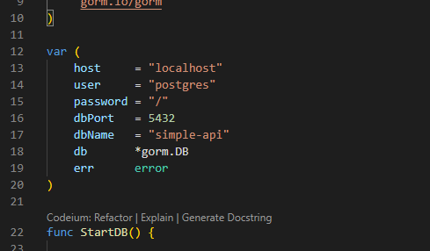
Database
RDBMS yang digunakan adalah PostgreSQL dengan database name "simple-api".

Slide 3
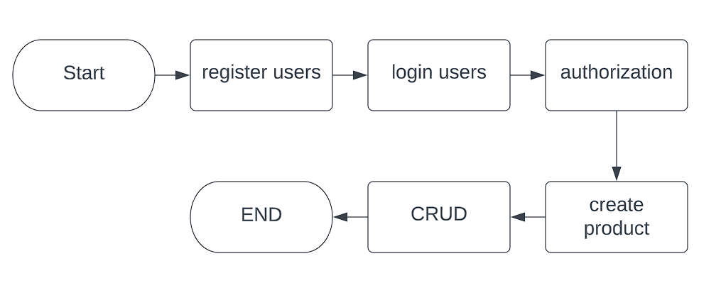
Alur Rest api
Pada REST API ini terdapat beberapa fitur, yaitu : - Authentication - Authorization multi level user - Authorization access product by id

Slide 4
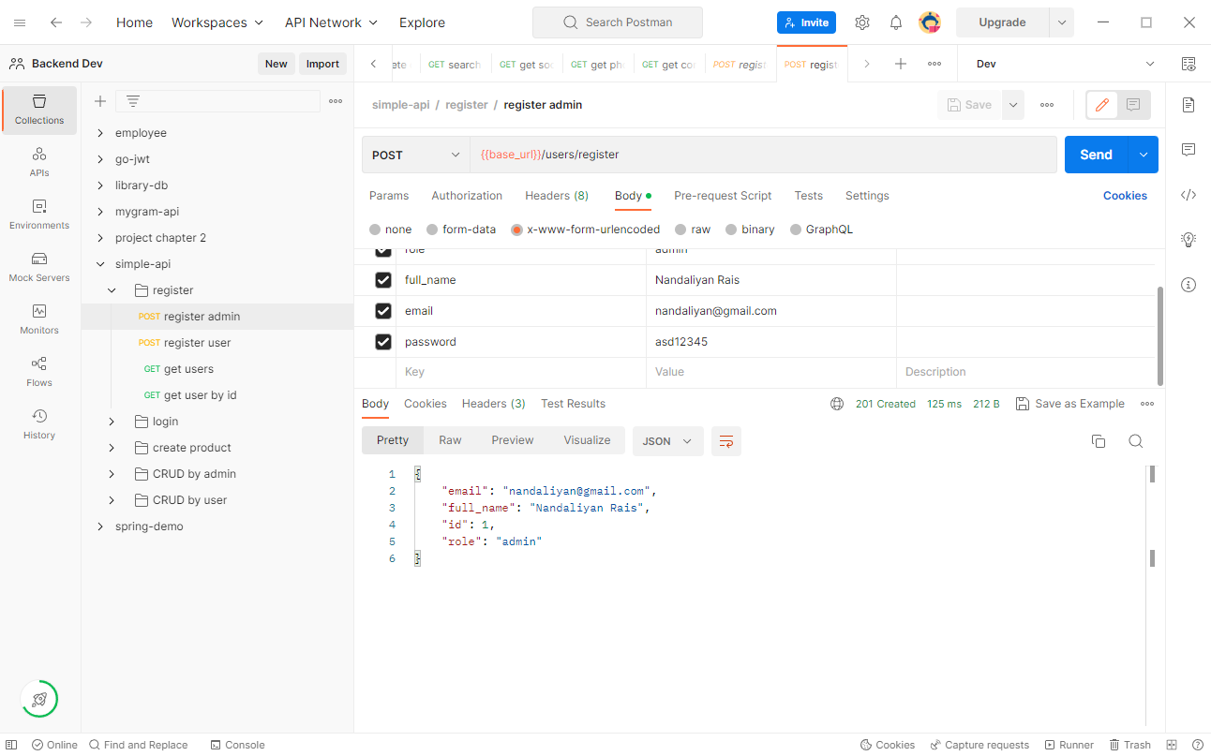
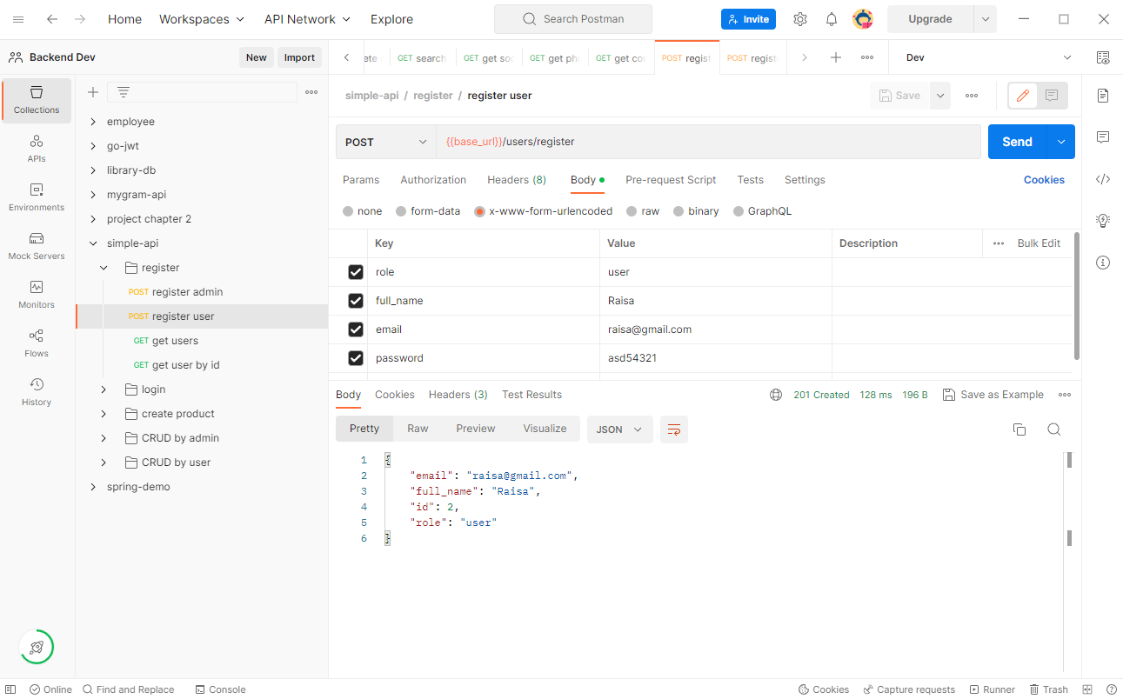
Register users
Pada tabel users hanya menyediakan 2 'role' yaitu admin dan user. Dimana admin dapat mengimplementasi seluruh rest api sedangkan user hanya dapat mengimplementasikan rest api pada data yang dimilikinya saja.

Slide 5
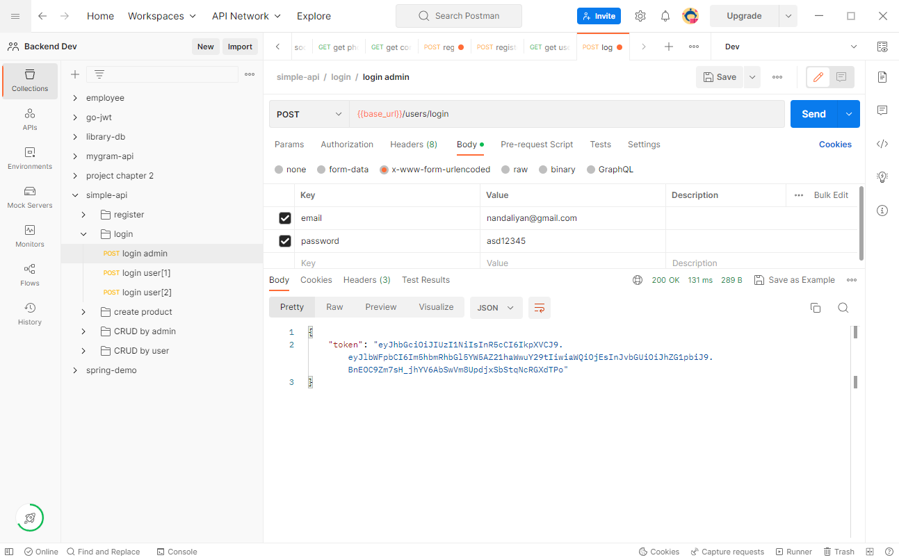

login users
Pada saat user melakukan login pada database, akan secara otomatis menampilkan bearer token yang akan digunakan untuk proses authentication dan authorization selanjutnya.

Slide 6
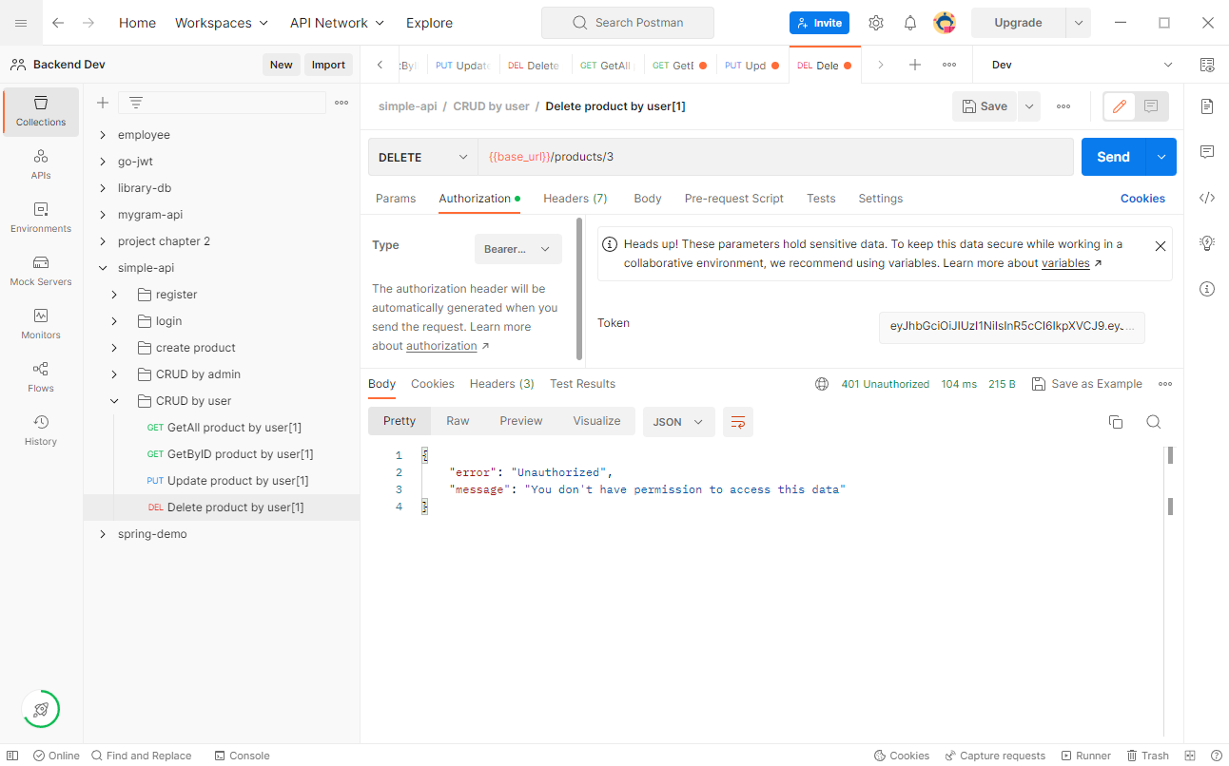
Authentication - authorization
Apabila kita login dengan user yang memiliki role sebagai 'user' maka tidak bisa mengimplementasikan rest api pada data-data yang bukan miliknya. Berbeda dengan role 'admin' yang dapat melakukan segala hal tidak peduli data itu miliknya atau bukan.

Slide 7
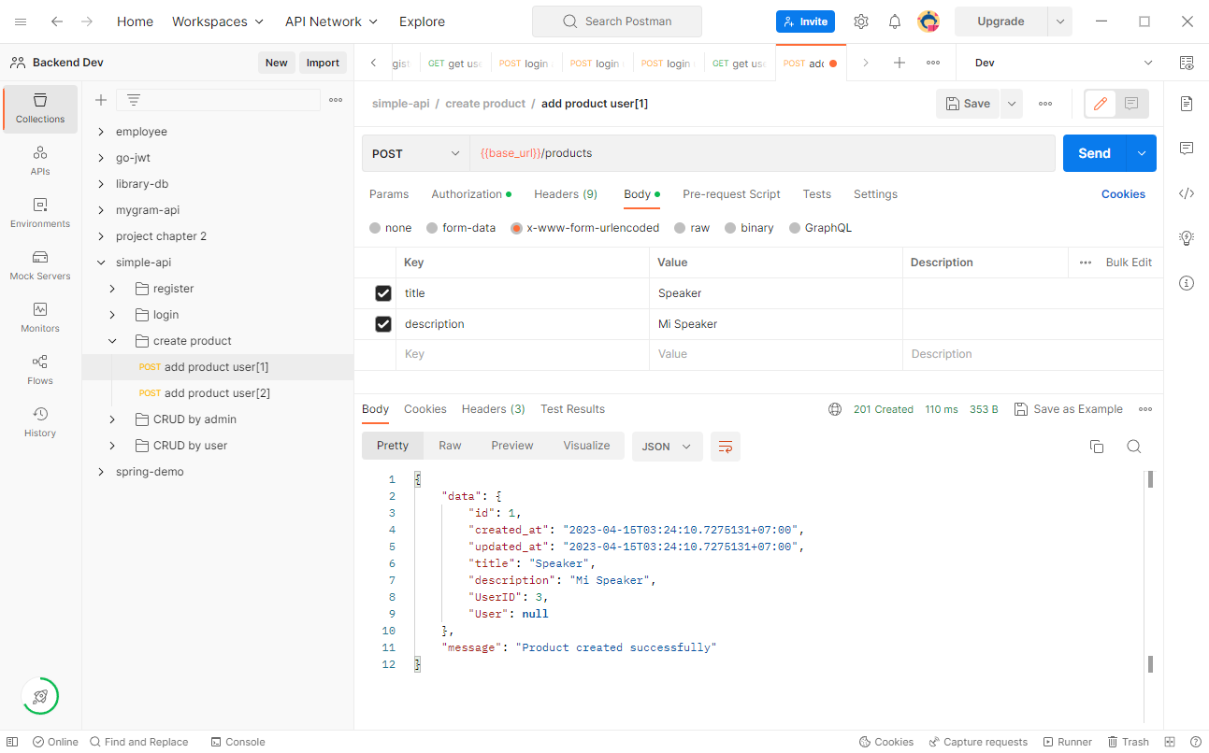
create product
Proses pembuatan data product. Gambar disamping menunjukkan product tersebut sudah dilakukan authorization berdasarkan bearer token yang sudah di generate sebelumnya, yaitu user[1]

Slide 8
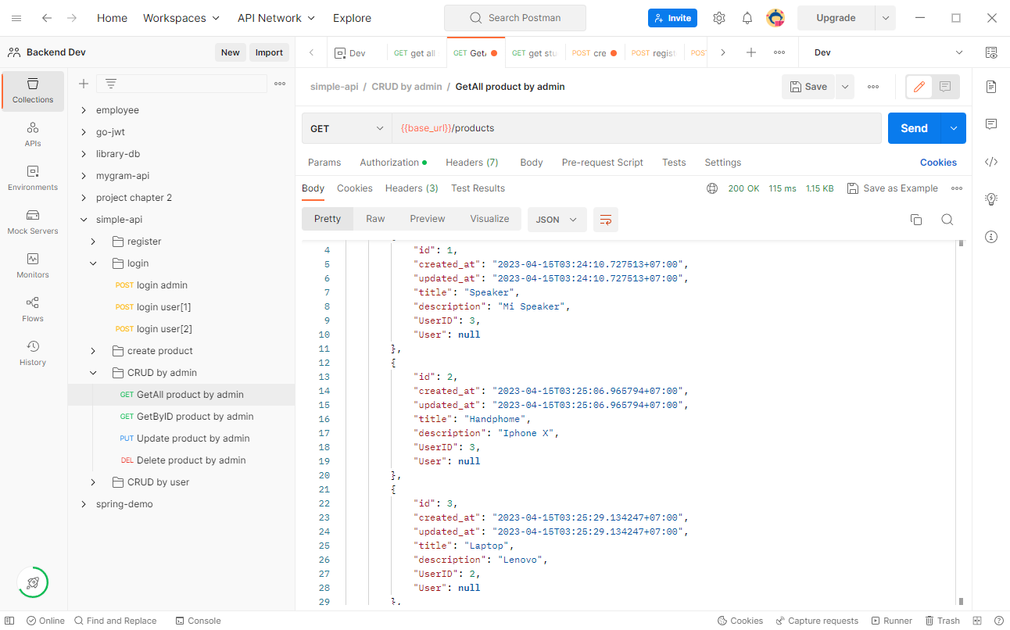
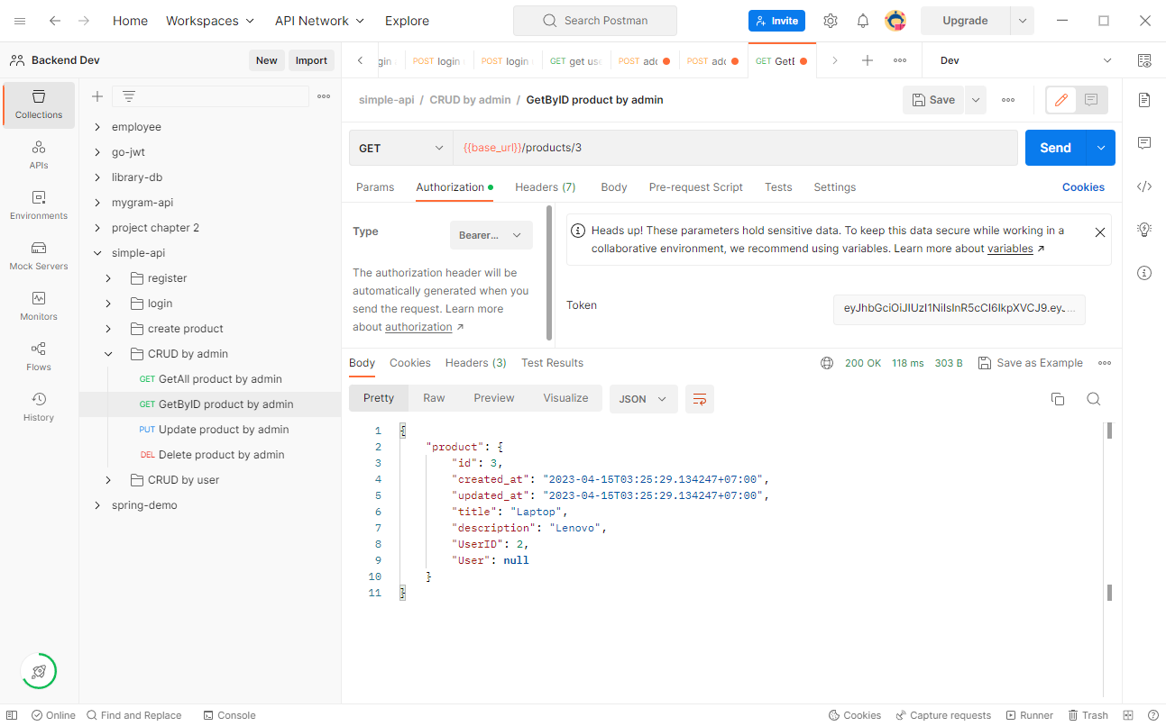
rest api by admin - get all dan get by id
Karena user yang digunakan memiliki role 'admin' maka dapat mengimplementasikan seluruh rest api tanpa peduli data tersebut milik siapa.

Slide 9
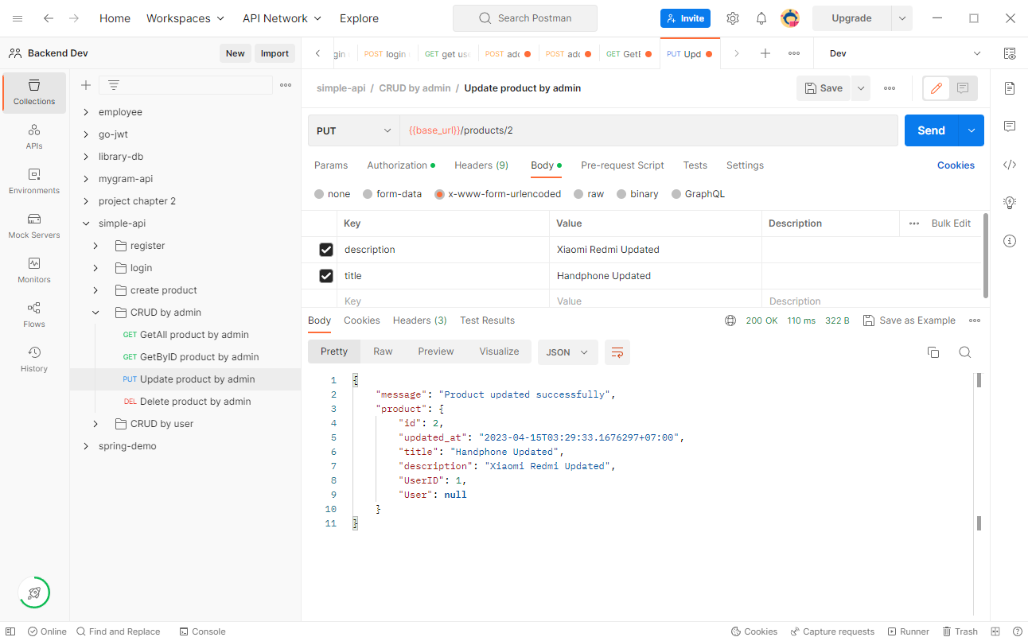
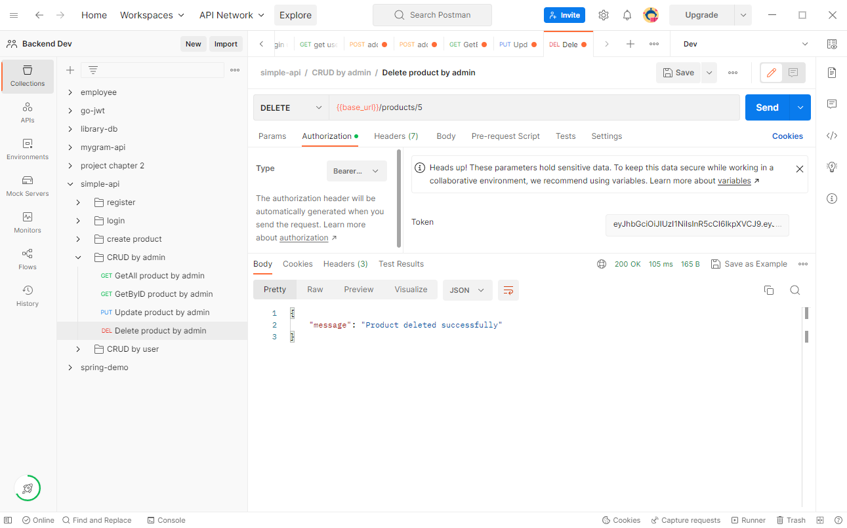
REST API by admin - update dan delete

Slide 10
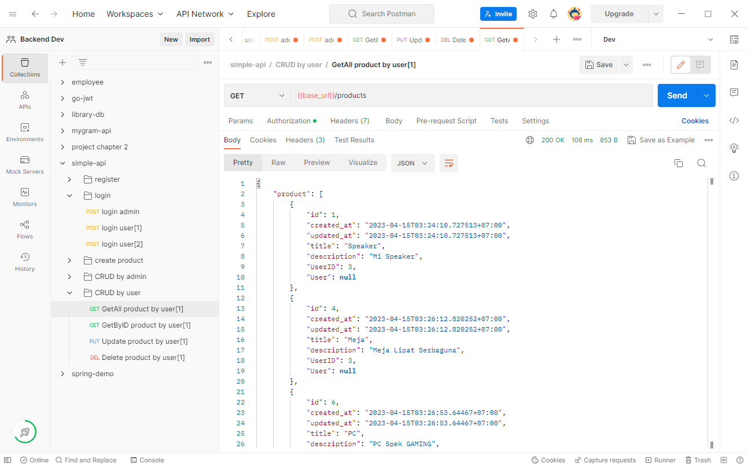
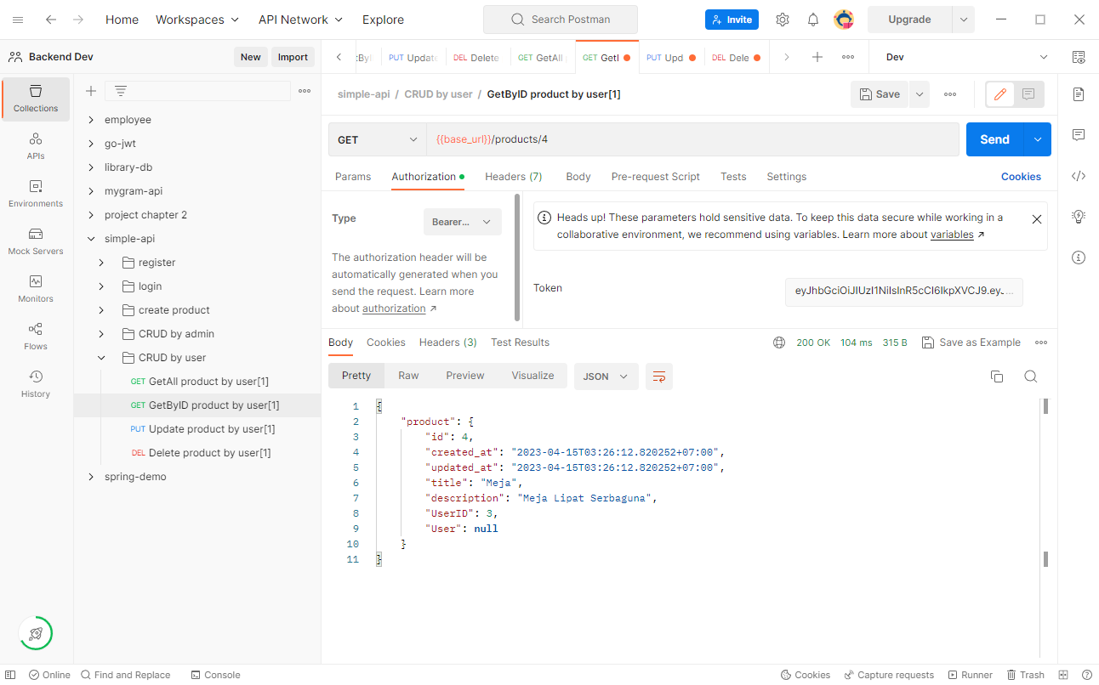
rest api by user - get all dan get by id
Karena user yang digunakan memiliki role 'user' maka ia hanya dapat mengimplementasikan rest api pada data-data yang dimilikinya saja.

Slide 11
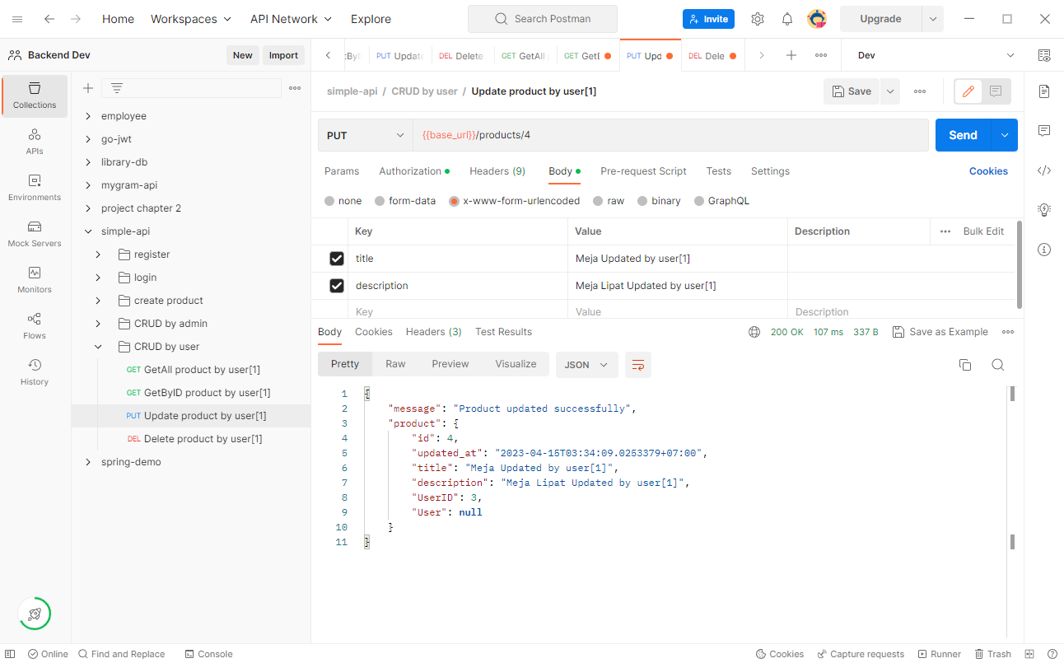

rest api by user - update dan delete

Slide 12
mock test
Terdapat 4 buah mock test :
Get One Product Found
Get One Product Not Found
Get All Product Found
Get All Product Not Found

Slide 13
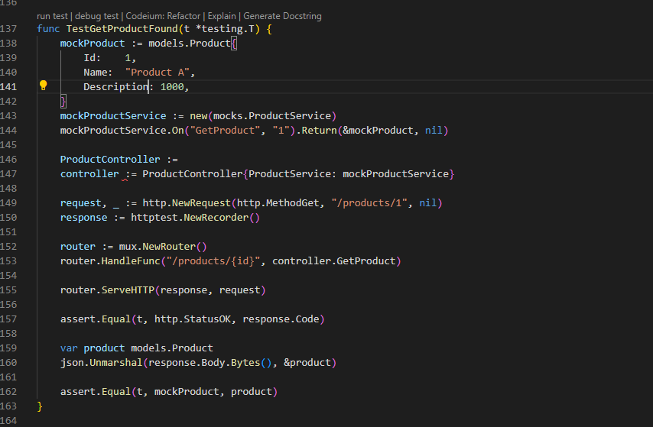
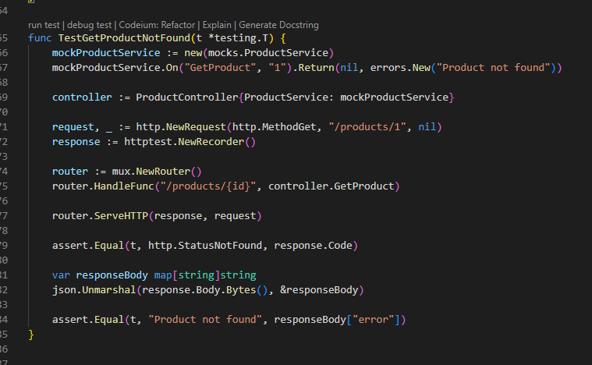
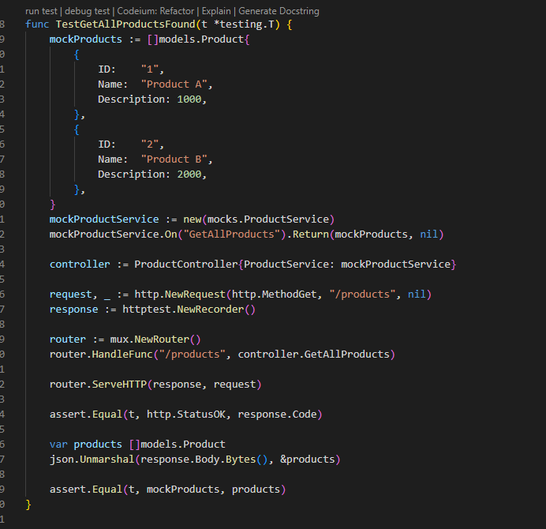
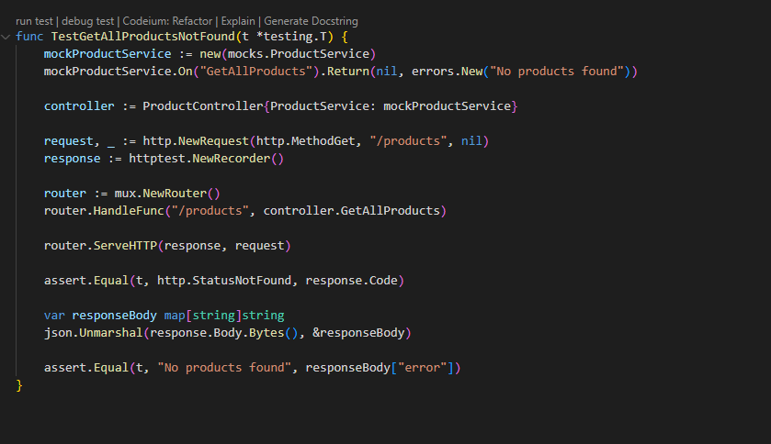

Slide 14
thank you

